Slide 1
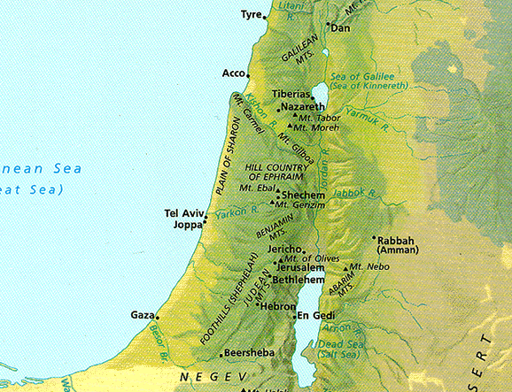
إسرائيل
المناطق الطولية
المدن الجنوبية
مخطوطات البحر الميت
د. ريك جريفيث • مؤسسة الدراسات اللاهوتية الأردنية • BibleStudyDownloads.org

Slide 2
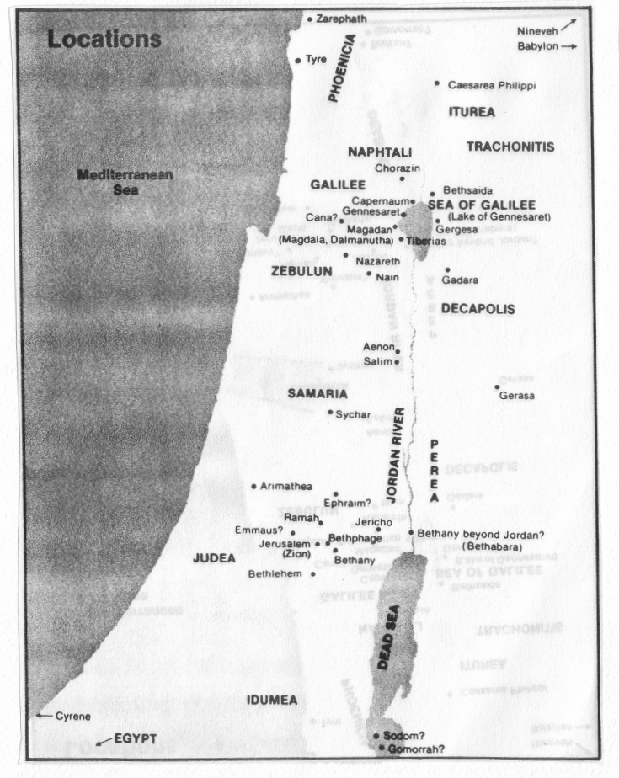
Quiz #2
2
الاختبار رقم 2:
كل موقع جغرافي
في الأناجيل

Slide 3
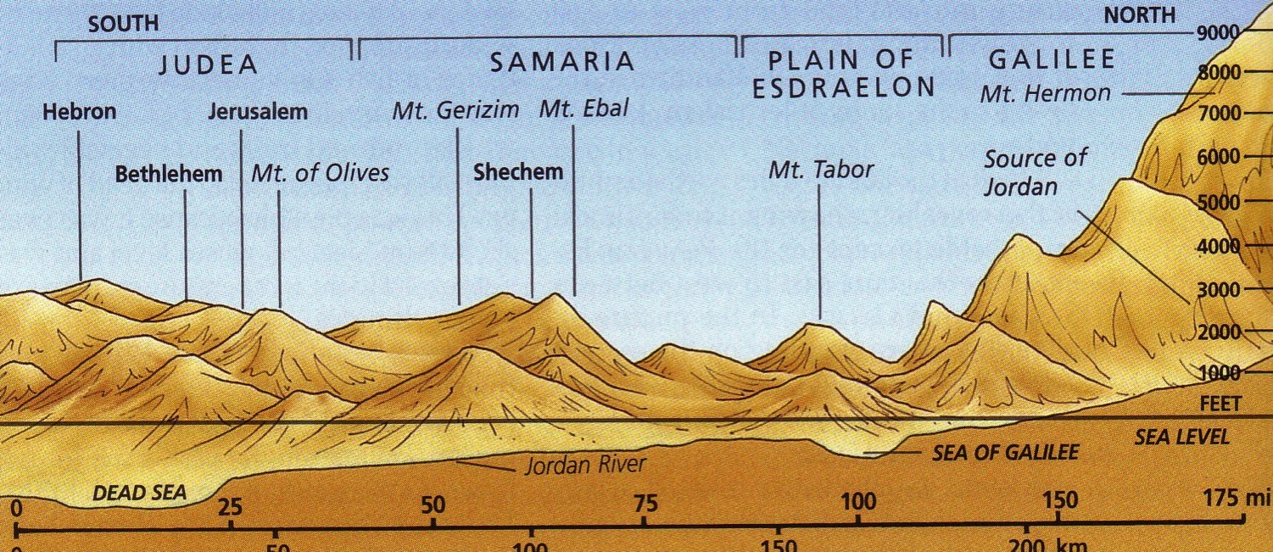
المرتفعات
10

Slide 4
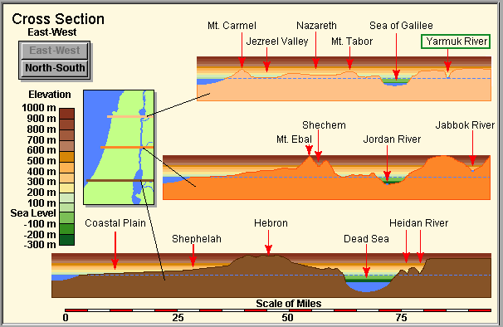
المرتفعات الشرقية والغربية
40

Slide 5
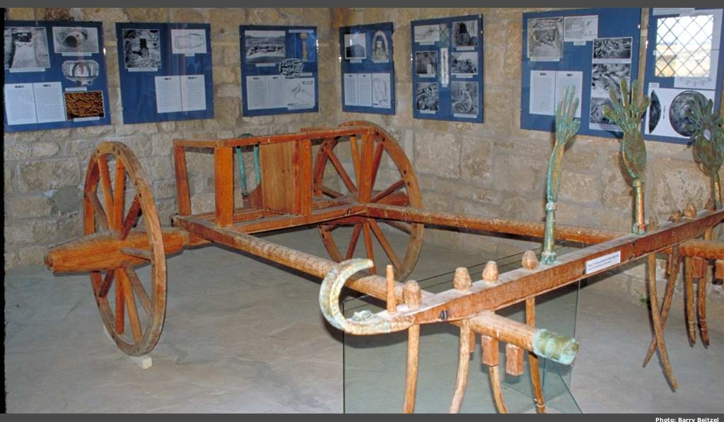

الإرتفاعات في أقسام الشمال والجنوب
10
السهل الساحلي

Slide 6
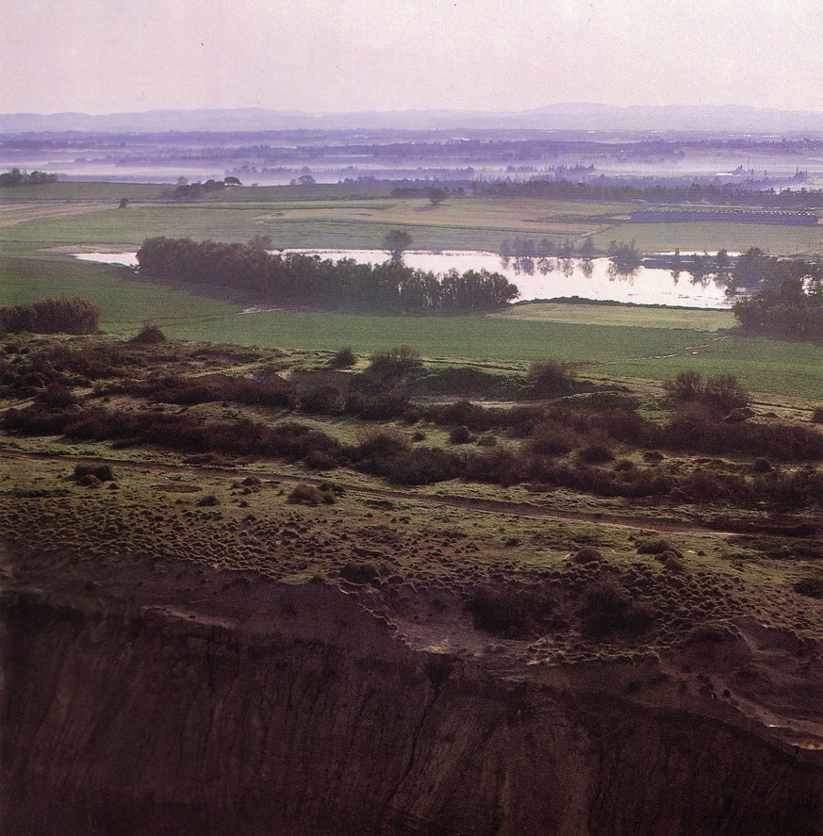
السهل الساحلي
10
نتوءات كوركار (الحجر الرملي) في المقدمة بينما تنظر شرقًا إلى سفوح التلال
Notes:
These ridges provide a natural barrier from water running westward to the Great Sea.

Slide 7
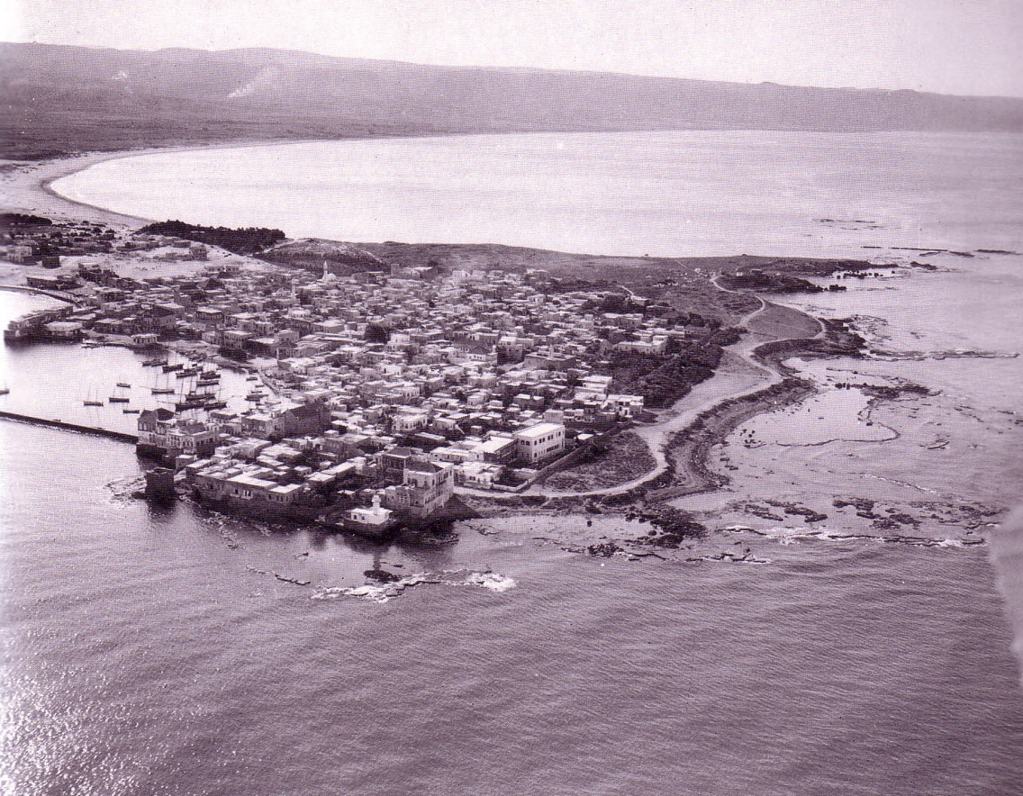
السهل الساحلي
10
صور

Slide 8
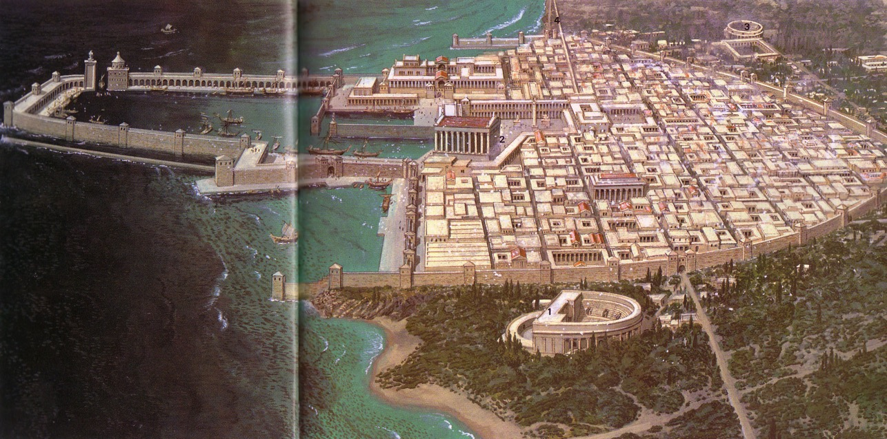
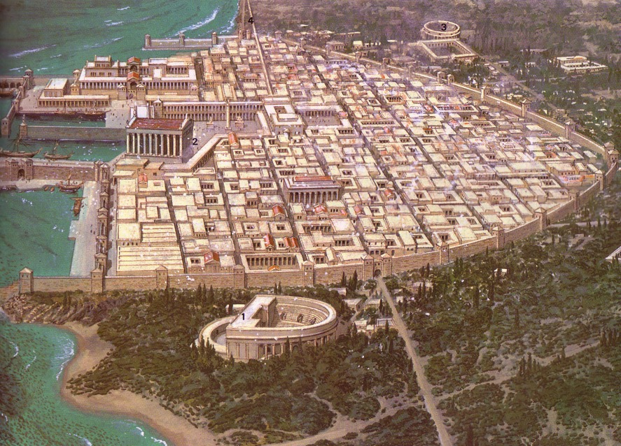
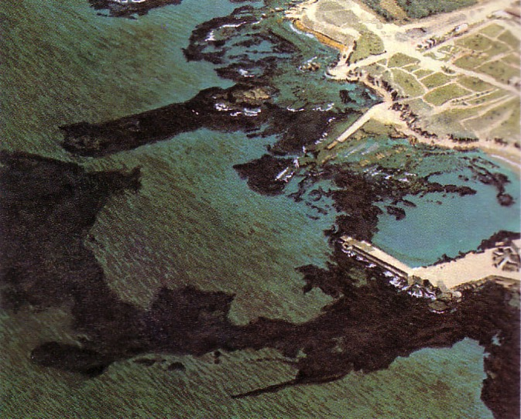
السهل الساحلي
10
قيصرية

Slide 9
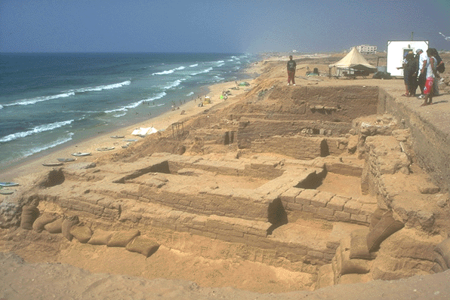
السهل الساحلي
10
غزة

Slide 10
الإرتفاعات في أقسام الشمال والجنوب
10
سلسلة الجبال الوسطى

Slide 11
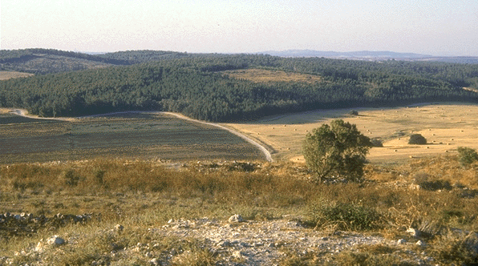
شفيلا
10
أرض زراعية

Slide 12
الإرتفاعات في أقسام الشمال والجنوب
10
سلسلة الجبال الوسطى

Slide 13
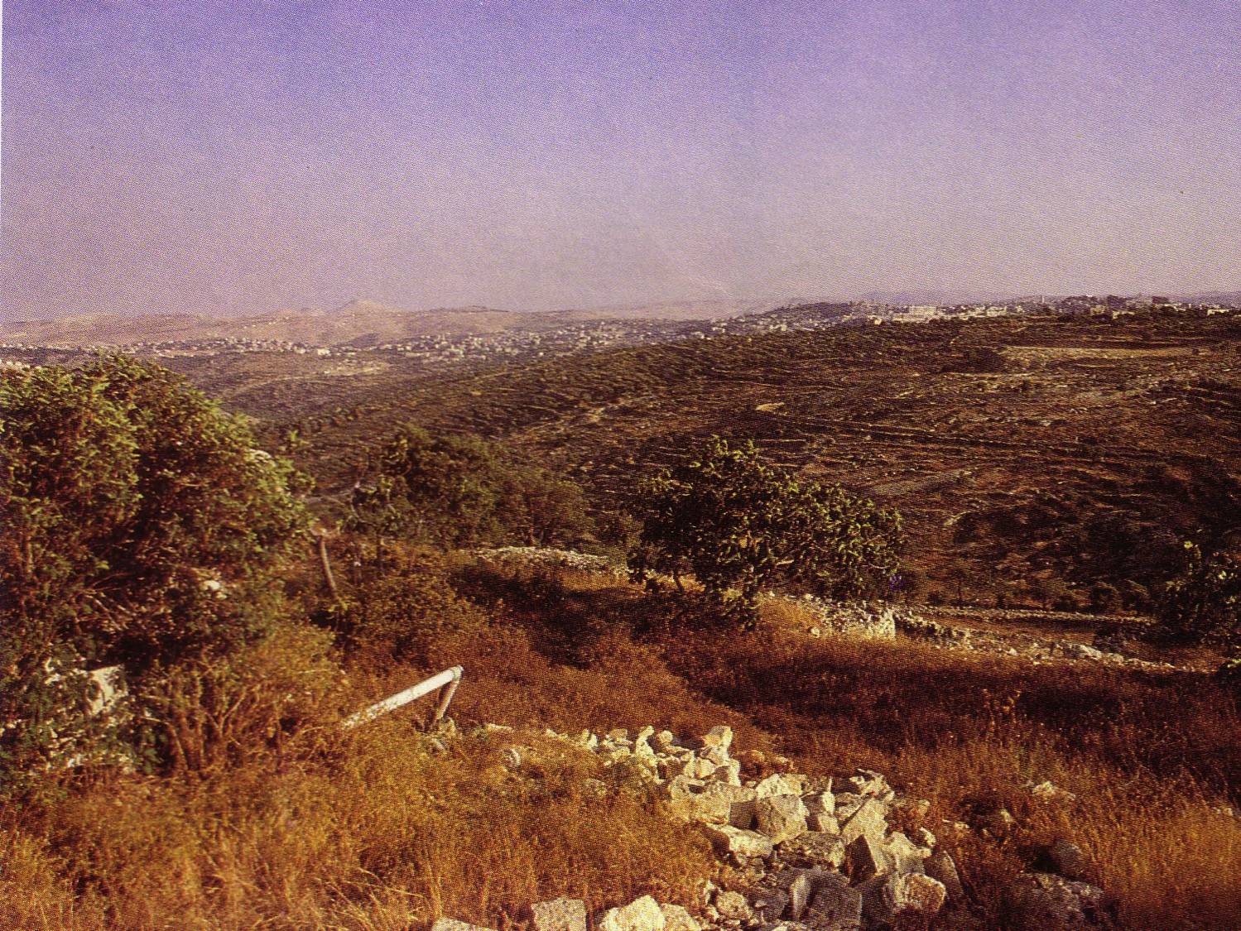
تلال اليهودية
10

Slide 14
الإرتفاعات في أقسام الشمال والجنوب
10
وادي يزرعيل
تسمى أيضاً : سهول مجدو
سلسلة الجبال الوسطى

Slide 15
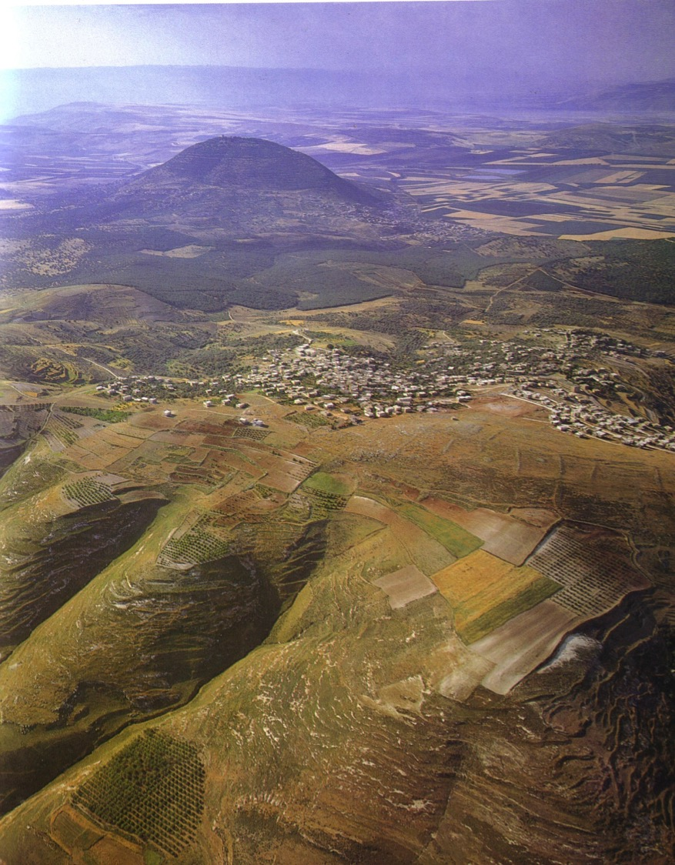
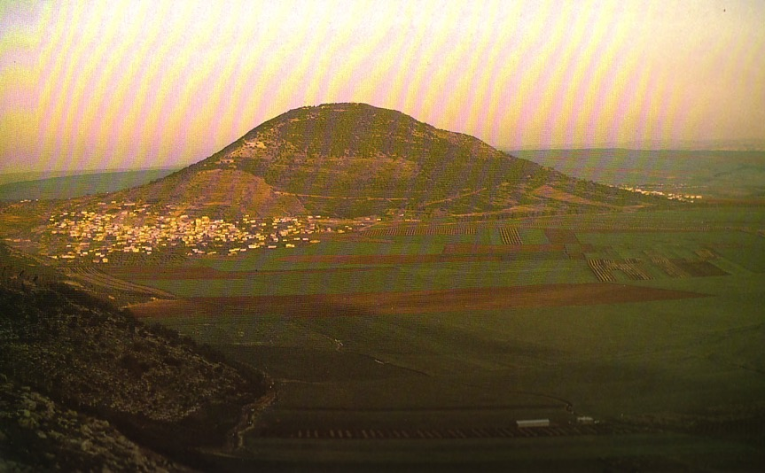
جبل تابور في وادي يزرعيل
10

Slide 16
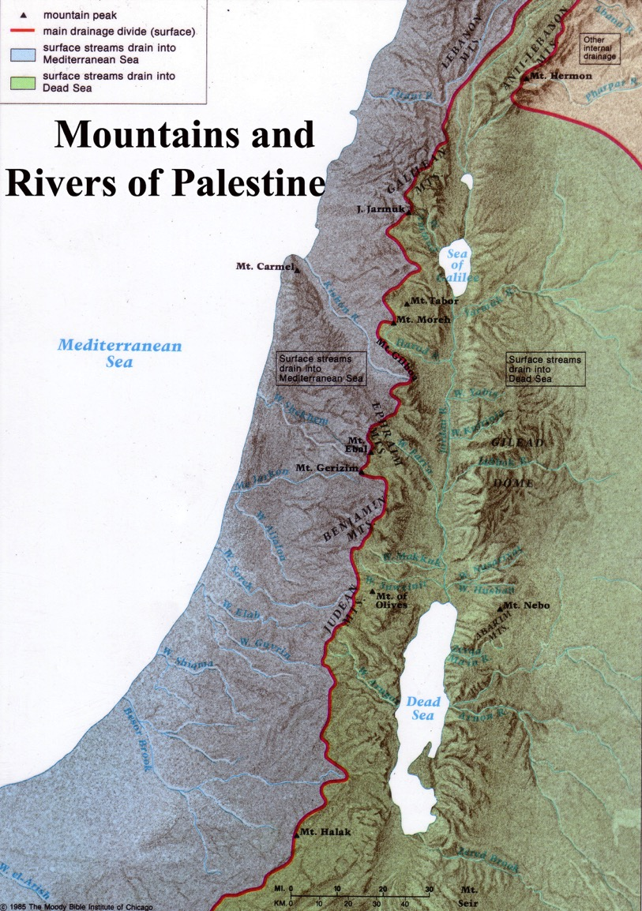
سلسلة الجبال الوسطى
10
تؤدي التلال إلى تدفق المياه شرقًا أو غربًا
تقع الإرتفاعات العليا في الجنوب

Slide 17
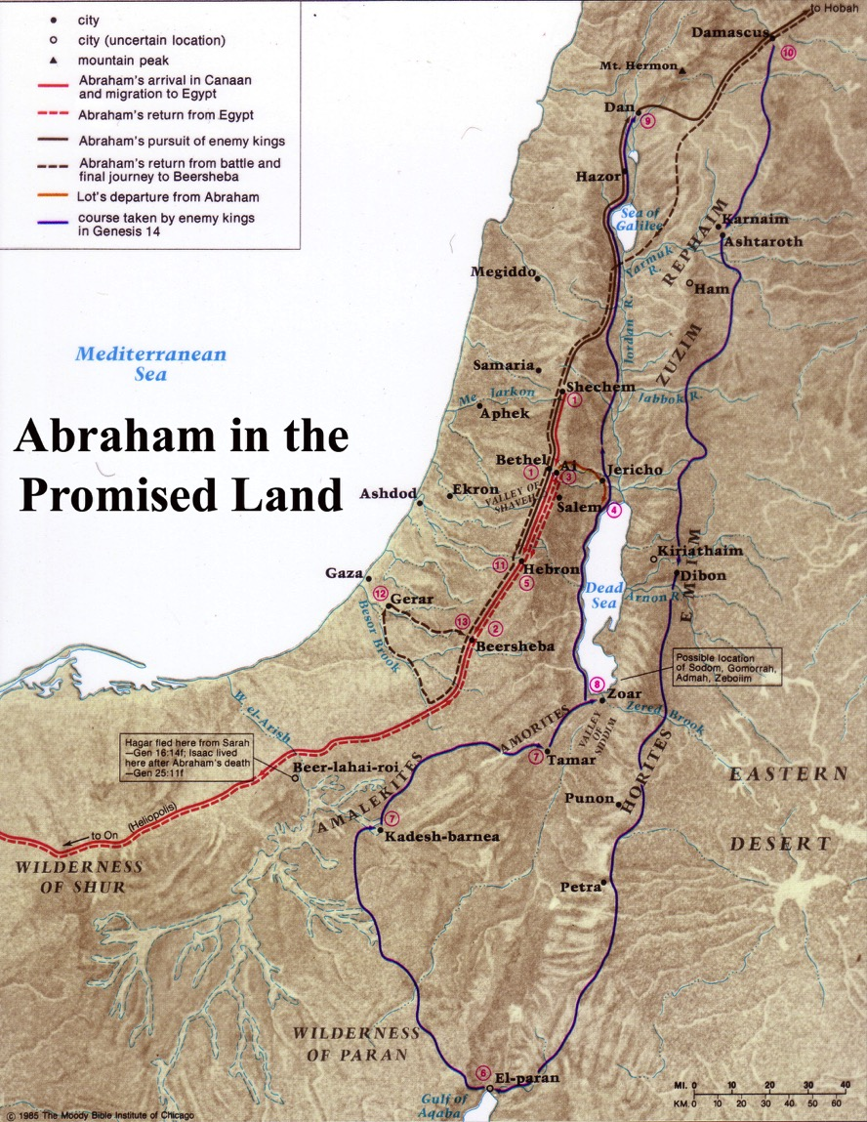
اتبع إبراهيم الجبال الوسطى

Slide 18
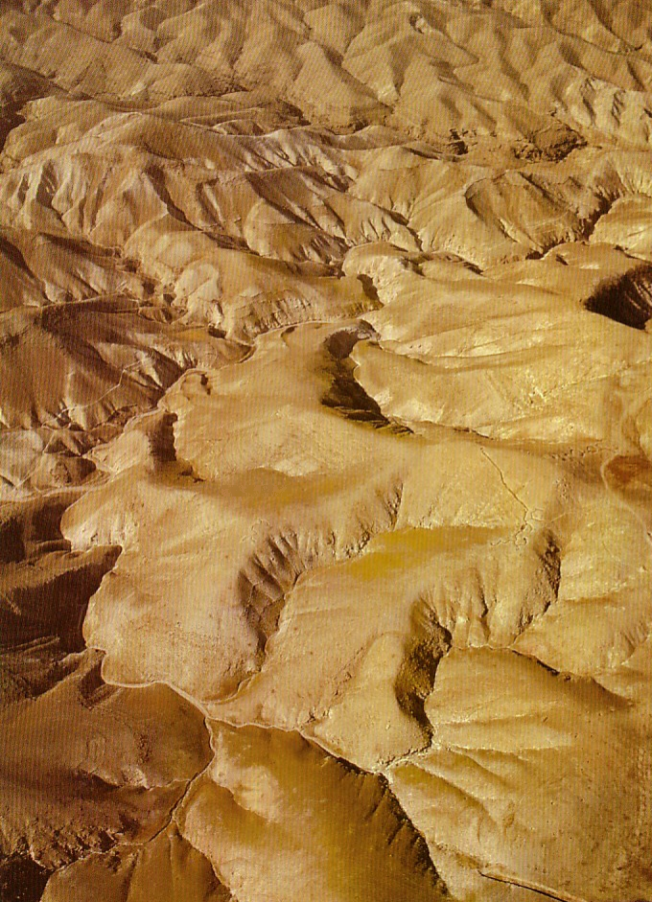
برية يهوذا
10

Slide 19
الإرتفاعات في أقسام الشمال والجنوب
10
الأردن المتصدع

Slide 20

الأردن المتصدع
10
انحدار عميق
من برية
اليهودية
باتجاه الشرق
إلى بحر الملح أدناه

Slide 21
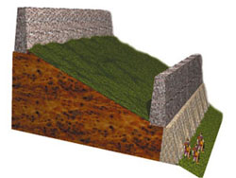
سور الطوب الثاني
15 م
عرض 2 م،
ارتفاع 5-6 م
ارتفاع 3-4 م
تل السلطان - رسم تخطيطي للمقطع العرضي لنظام التحصين في أريحا بناءً على خندق كينيون الغربي.

Slide 22
الإرتفاعات في أقسام الشمال والجنوب
10
هضبة شرق الأردن

Slide 23
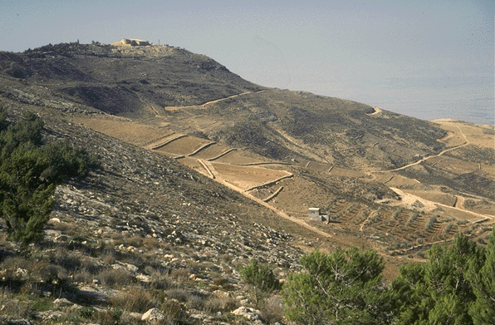
هضبة شرق الأردن
10
جبل نبو

Slide 24
الإرتفاعات في أقسام الشمال والجنوب
10

Slide 25
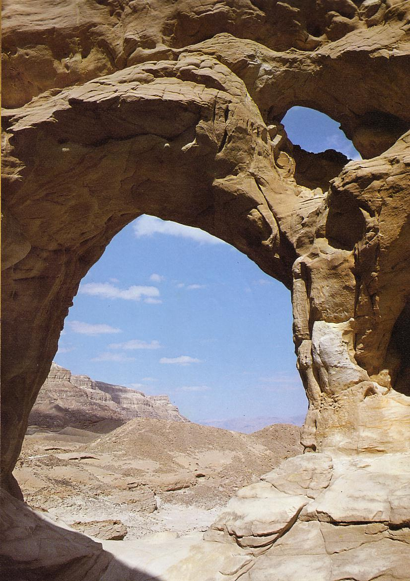
النقب
10

Slide 26
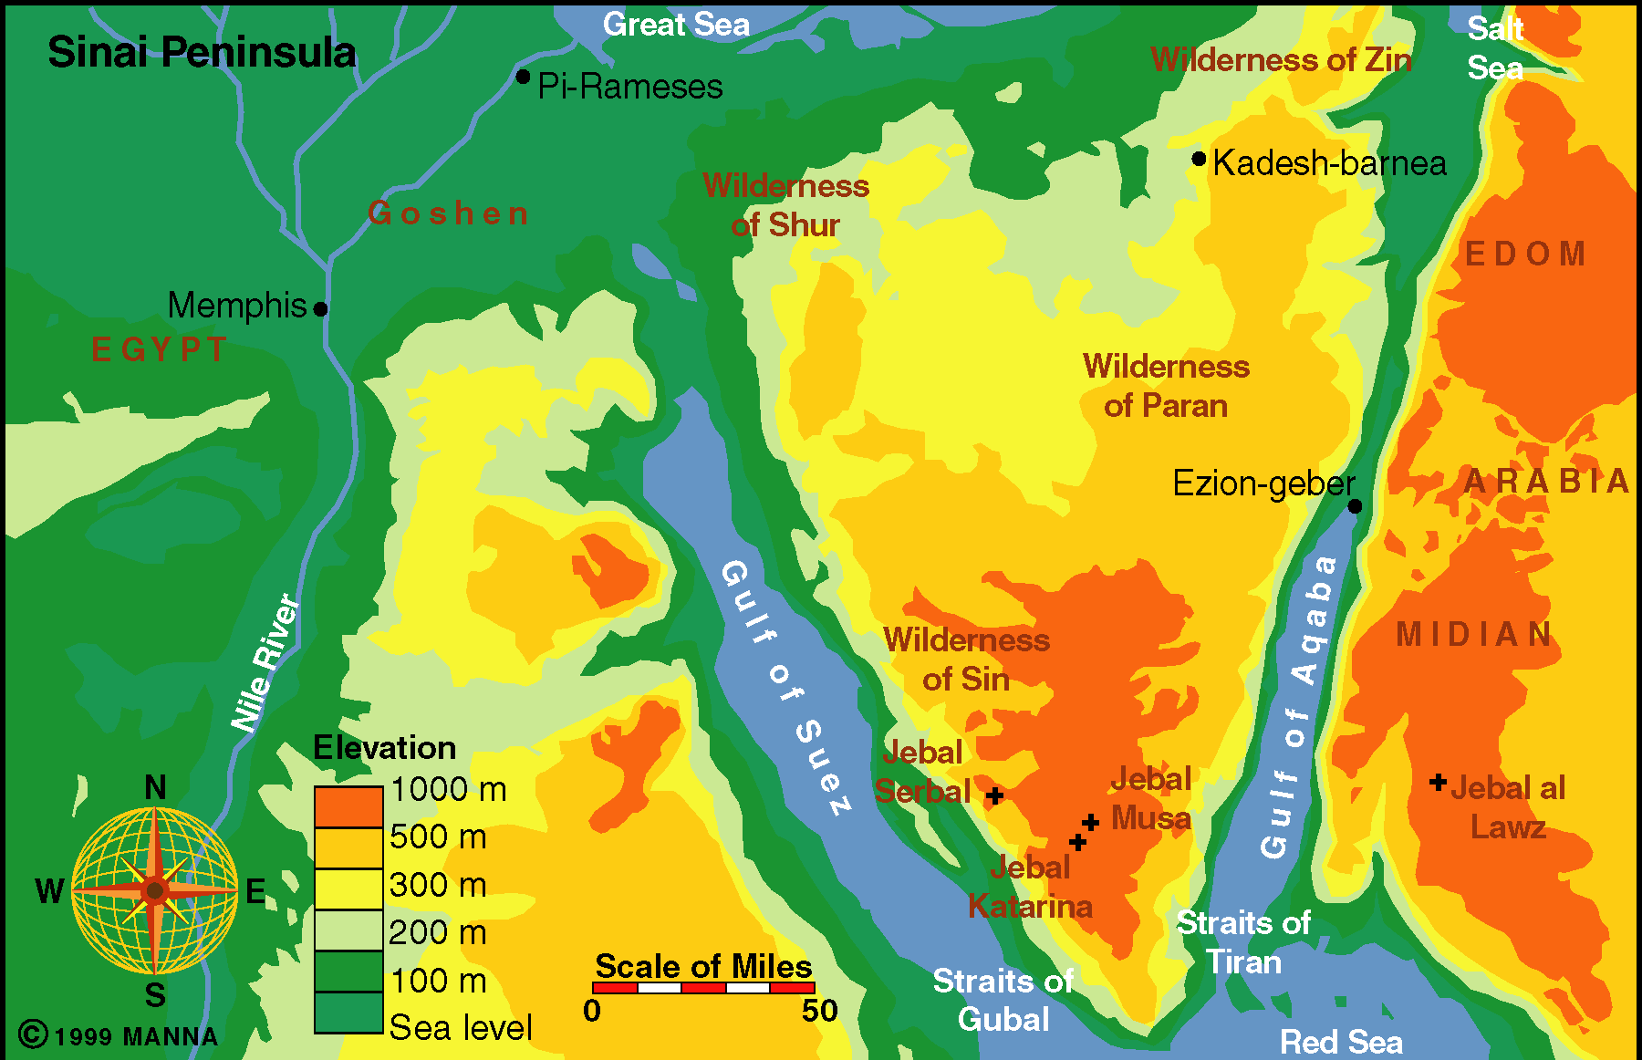
شبه جزيرة سيناء
54

Slide 27


التجارة من مصر إلى بلاد ما بين النهرين

Slide 28
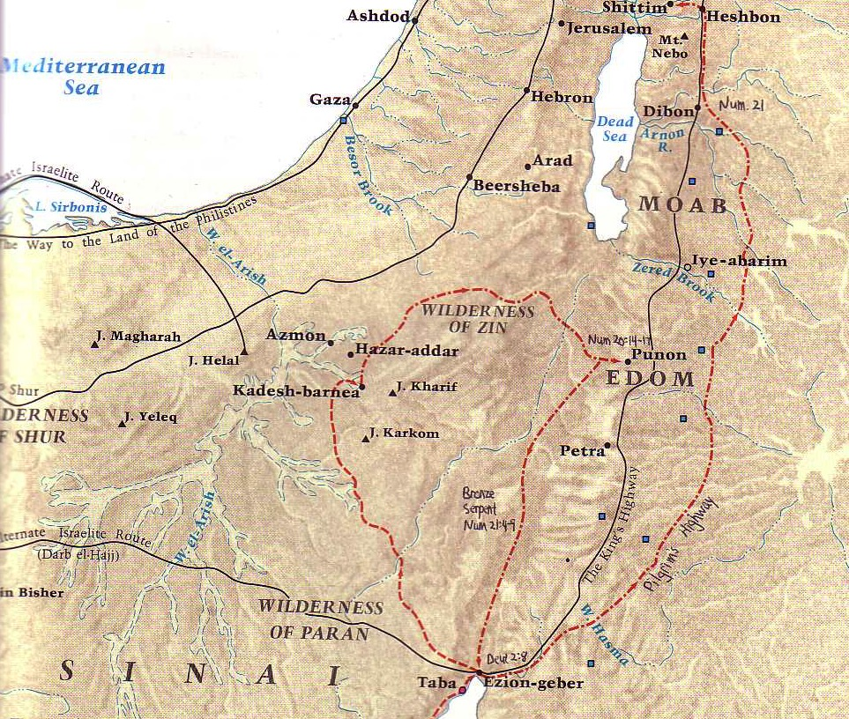
طريق الملوك
54
البتراء
باري بيتزل
أطلس مودي لأراضي الكتاب المقدس، 87

Slide 29
تجارة التوابل
البتراء

Slide 30
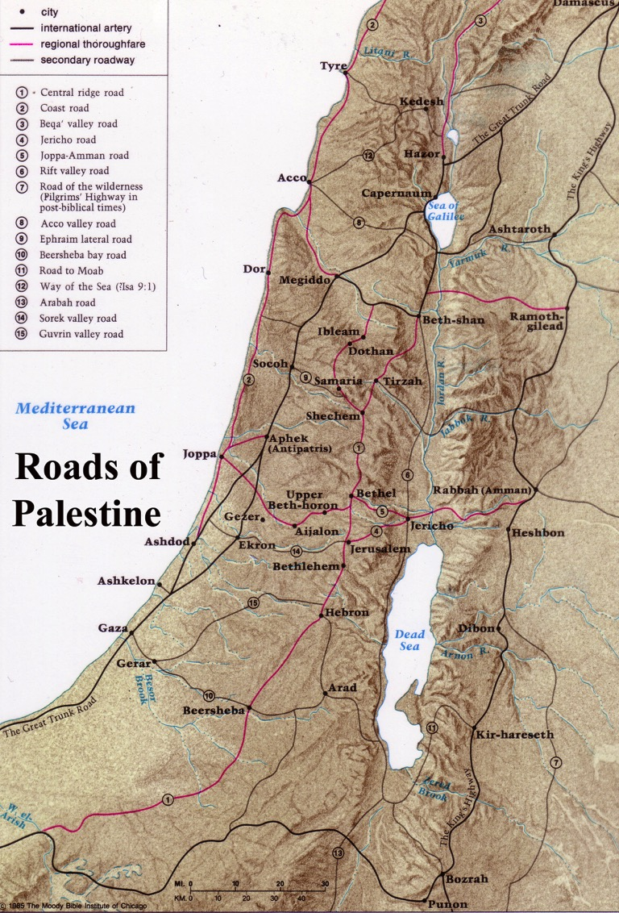
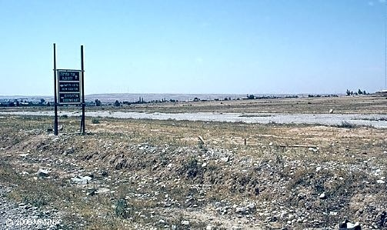
طريق تجارة التوابل
59

Slide 31
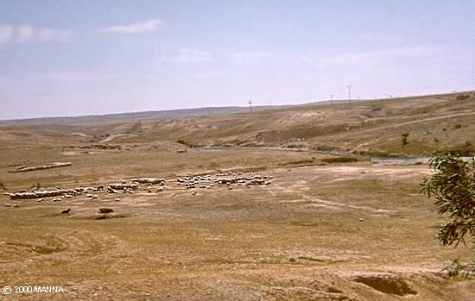
النقب مقفر ولكن الأغنام
موجودة الآن هناك

Slide 32
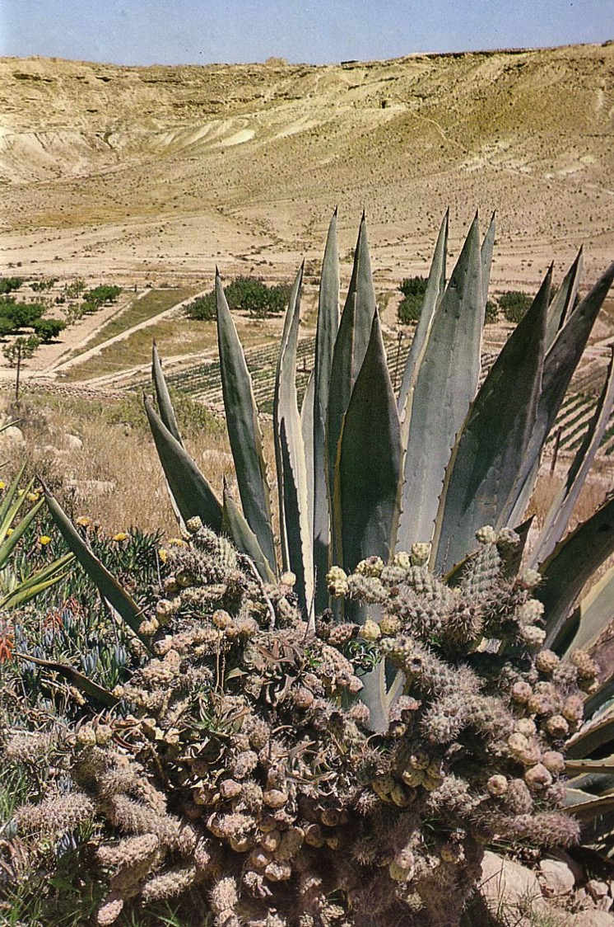
النقب
يزهر
تبذل إسرائيل جهودًا هائلة لسقي النقب من أجل زراعة المحاصيل وإعادة توزيع السكان.

Slide 33
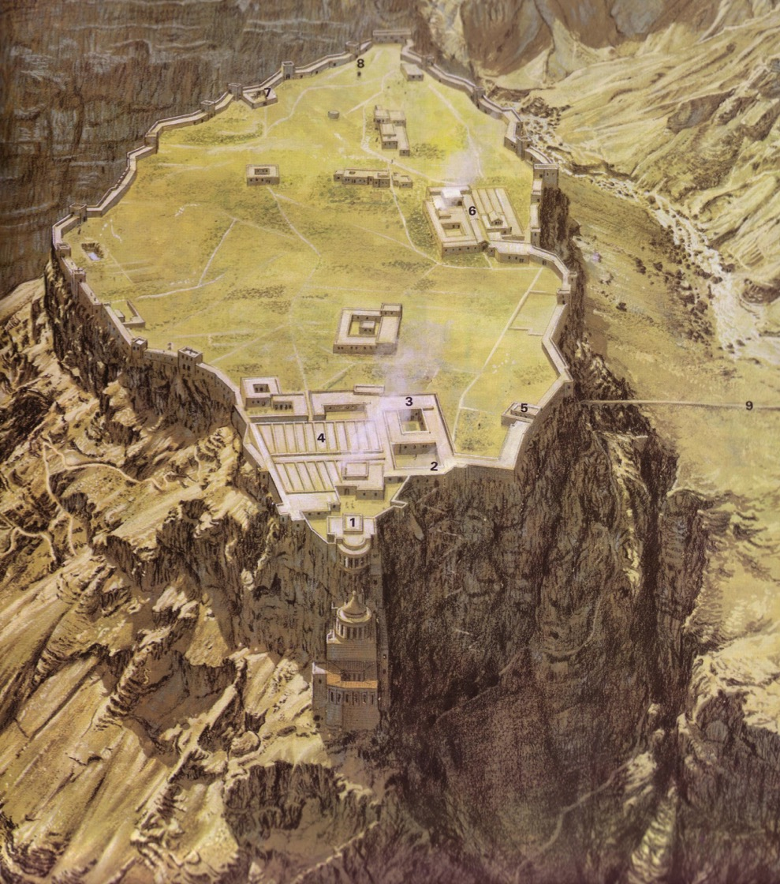
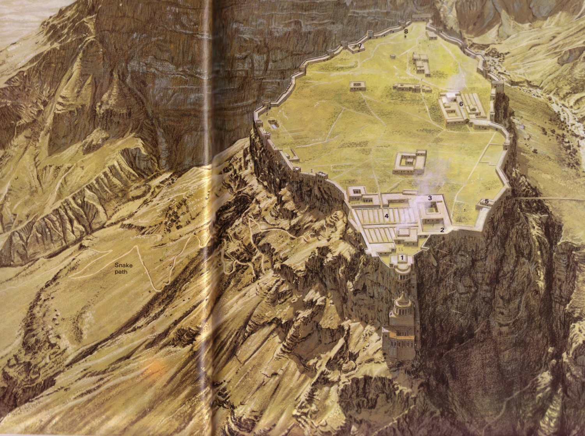
كيف ستغزو هذه القلعة؟
68

Slide 34
مسادة
68

Slide 35
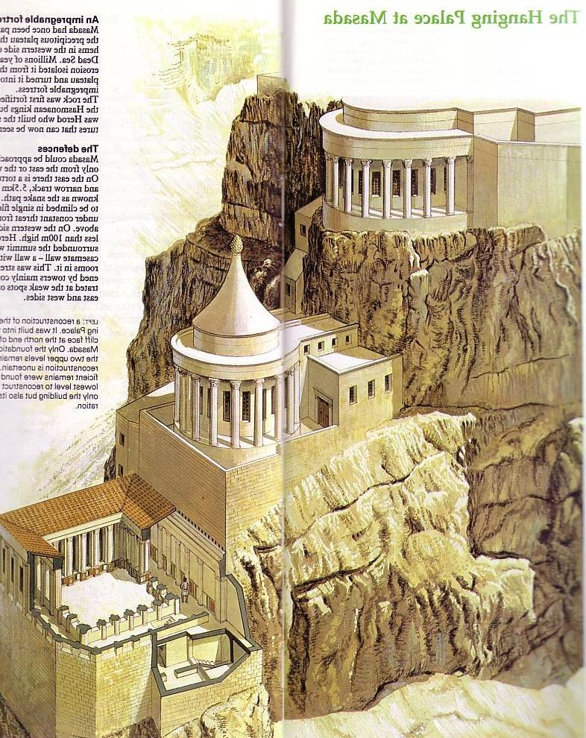
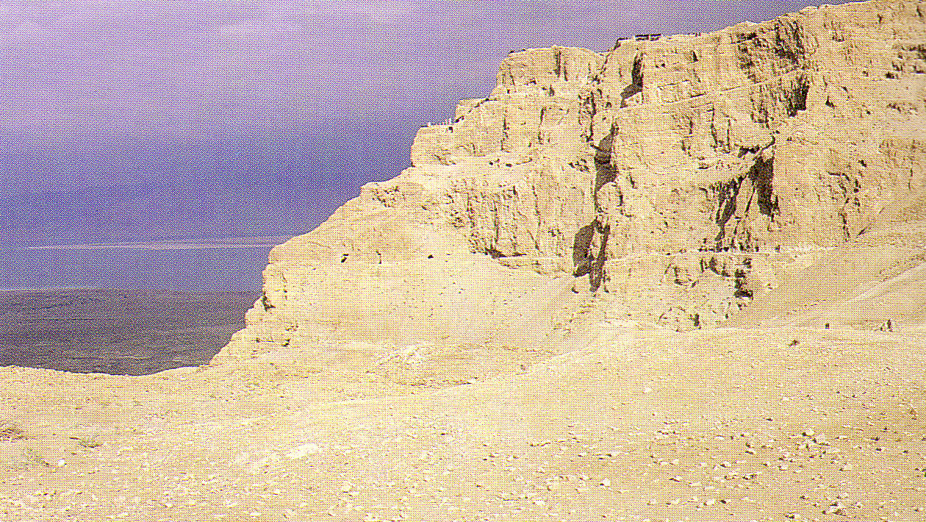
قصور مسادة الشمالية
67
بيوت الحمامات

Slide 36
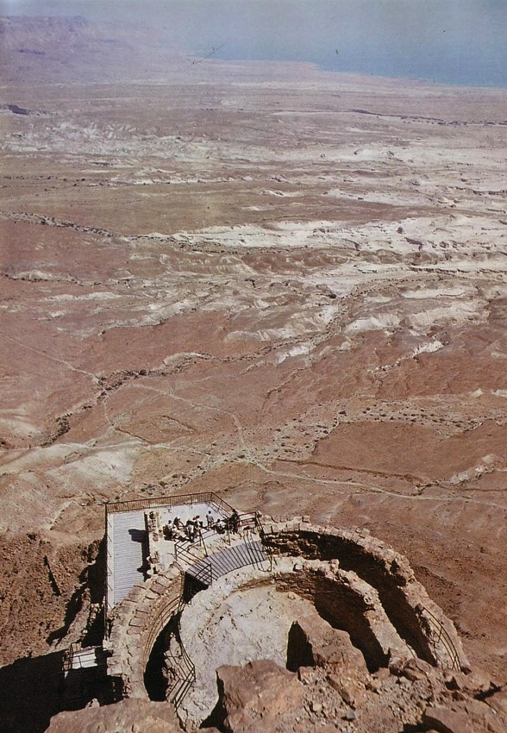
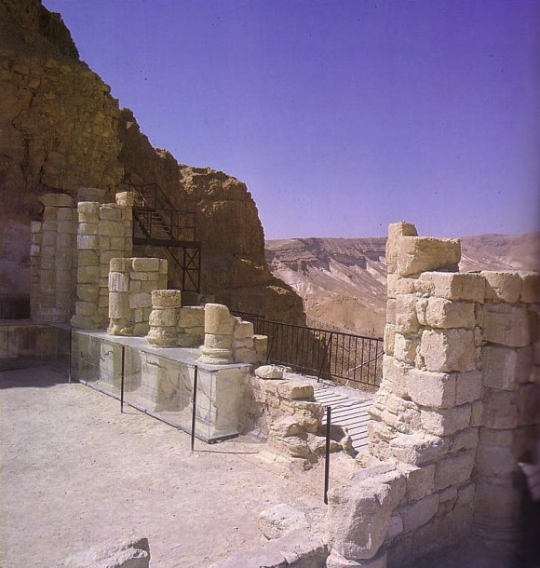
قصر هيرودس الشمالي مسادة
67

Slide 37
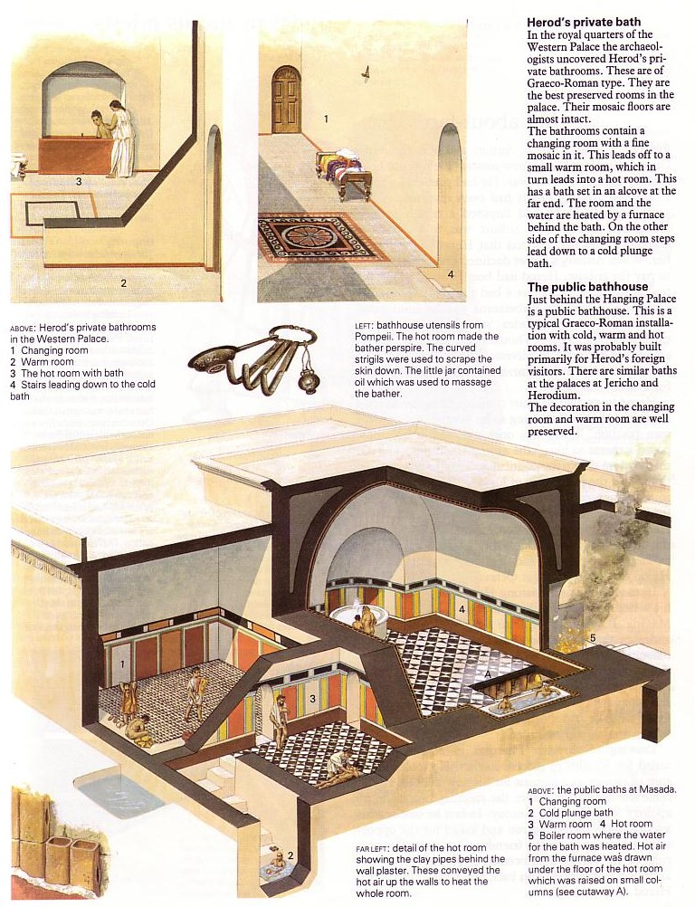
بيوت حمامات مسادة
69
حياة رفاهية بينما تحارب جيوشك من أجلك

Slide 38
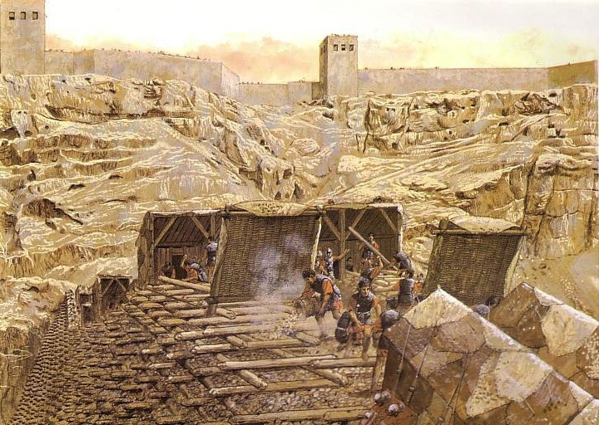
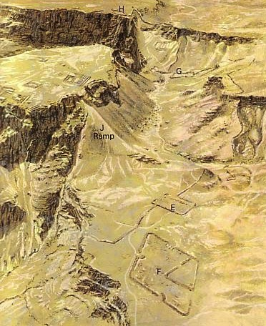
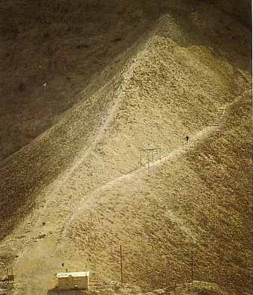
منحدر المنحدرات

Slide 39
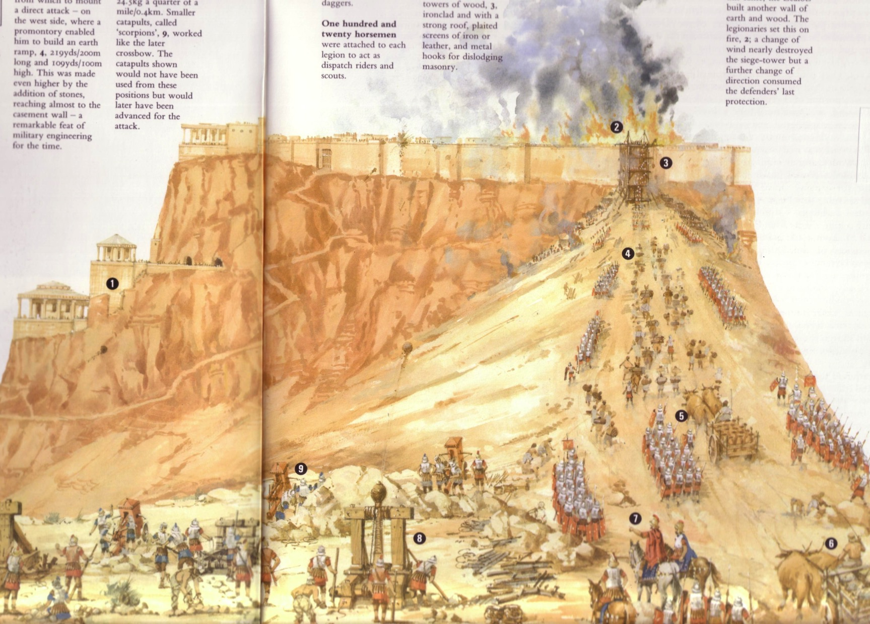
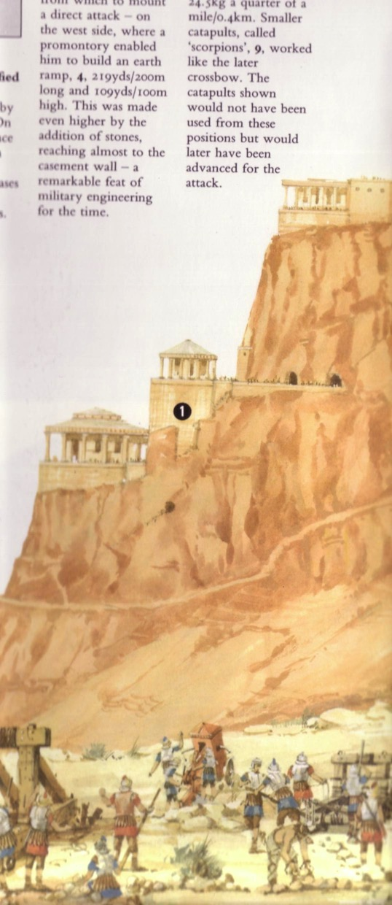
The Fall of Masada (AD 73)
سقوط مسادة (73 م)

Slide 40
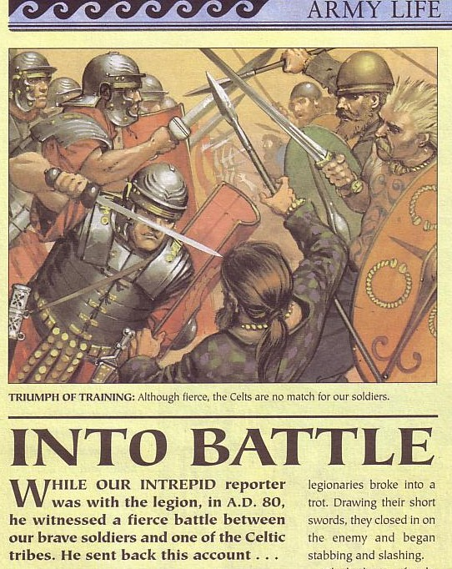
كان لروما جيش شرس

Slide 41
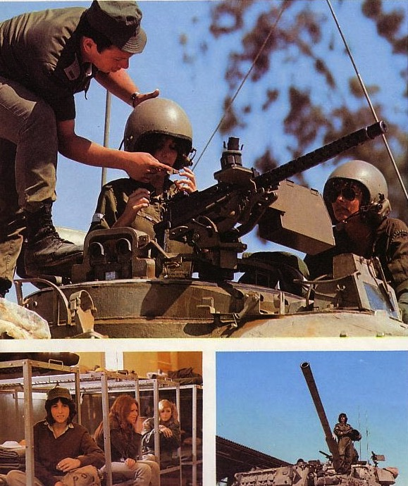

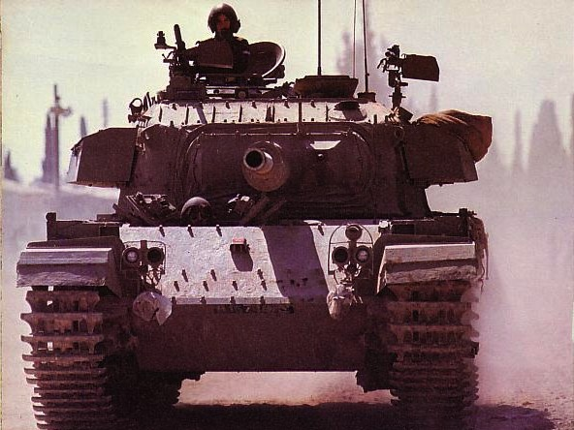
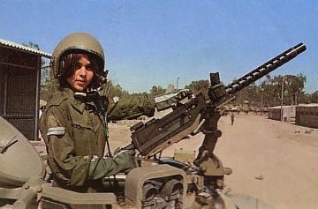
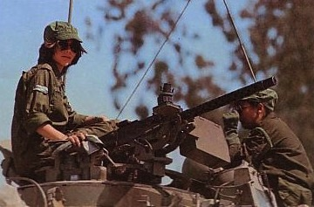
“ليس ثانية”

Slide 42
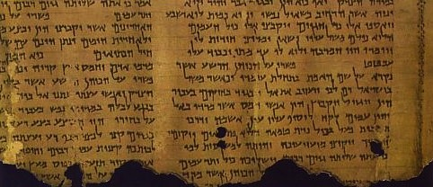
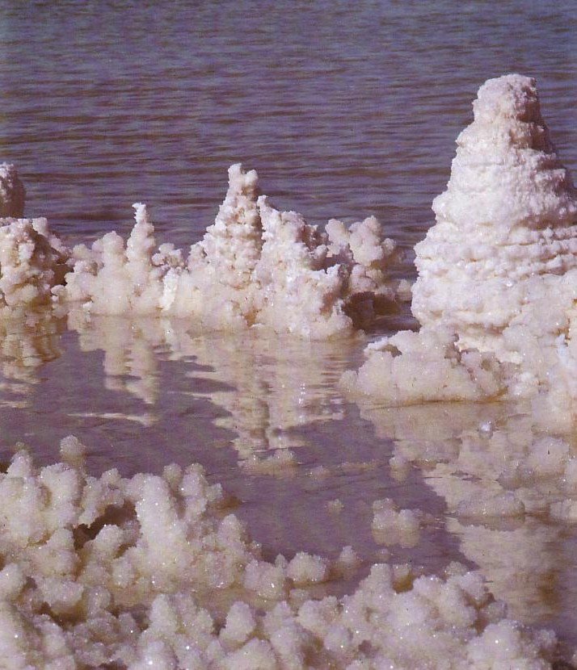
مخطوطات البحر الميت
أهم المؤلفات
الموجودة
في
تاريخ الكنيسة
د. ريك جريفيث • مؤسسة الدراسات اللاهوتية الأردنية • BibleStudyDownloads.org

Slide 43

موقع البحر الميت
بحر الجليل
البحر العظيم
215 كم (135 ميل)
نهر الأردن
بحر الملح

Slide 44
الإرتفاعات في أقسام الشمال والجنوب
الأردن المتصدع

Slide 45
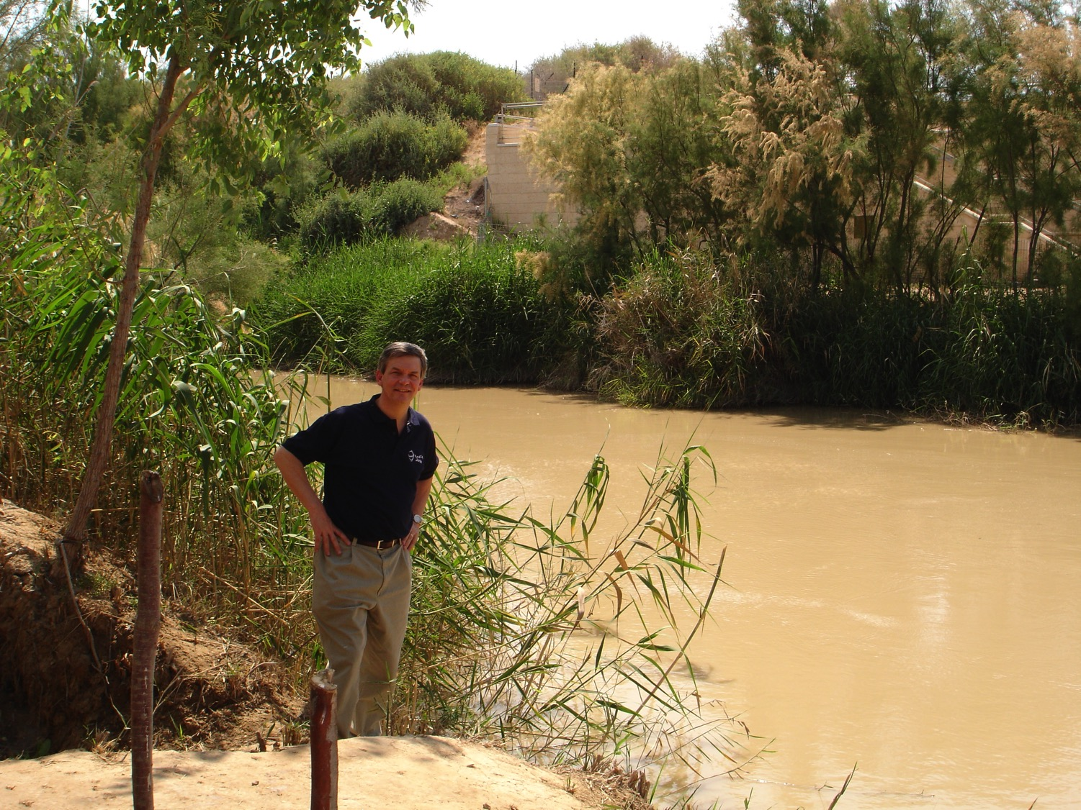
موقع معمودية يسوع

Slide 46
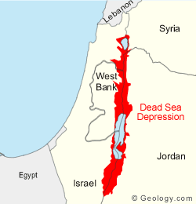
الأردن المتصدع
لبنان
سوريا
الضفة الغربية
المنحدر العميق
منحدر البحر الميت
إسرائيل
الأردن
النظر شرقاً من برية يهوذا إلى بحر الملح في الأسفل
مصر
© Geology.com

Slide 47
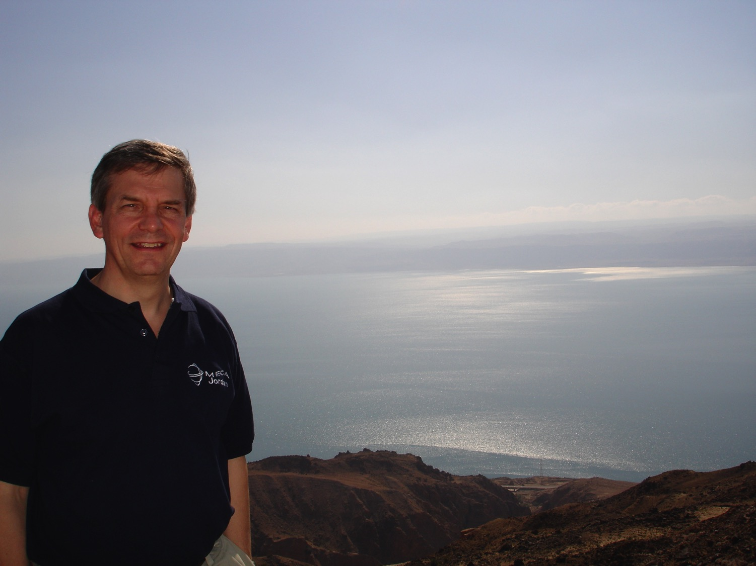
من الأعالي

Slide 48
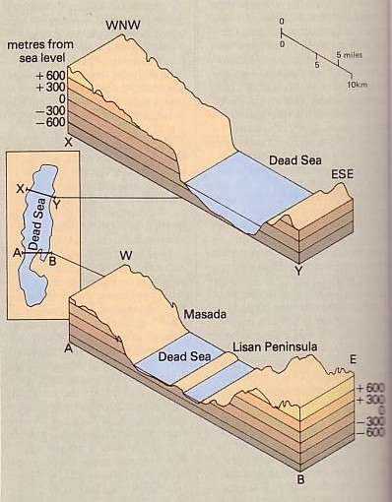
أخفض بقعة على الأرض (-394م)
3-4 إنشات مطر/سنة
3 أقسام حالياً
انخفض 12 متر منذ 1975 – لقد كان أعلى بمسافة 20 متر في القرن الأول الميلادي
تحصل إسرائيل على مليار دولار أمريكي في السنة من البوتاسيوم للأسمدة

Slide 49

المحاصيل من واحة المياه العذبة

Slide 50




عين جدي
بحر الملح

Slide 51


منتجعات الملح ؟

Slide 52

أكبر مخزون ملح على الأرض
6 أضعاف محتوى الملح في مياه البحر
27٪ مواد صلبة مع 7٪ ملح
تطفو بسهولة
لا منفذ

Slide 53

استمتع بذلك أيضاً

Slide 54


طين البحر الميت
رائع للجلد (كما يقولون)
لا يمكنك وضع الكثير

Slide 55

ريك، راندال، تيم

Slide 56

يلدغ الجلد ولكنه شعور رائع

Slide 57

متعة خالصة

Slide 58

تاريخ مخطوطات البحر الميت
71
سبع مخطوطات وجدت (1947) ونشرت بسرعة

Slide 59

تاريخ مخطوطات البحر الميت
خ ع ق413 = خ ع ج174
تم العثور على سبع مخطوطات (1947) ونشرت بسرعة
رسائل باركوخبا (1952، 1960-61)
مئات من اللفائف و18000 قطعة بعدها (1947-1956)

Slide 60

Tough Work!
في الكثير من الأحيان لم يكن الحصول على اللفائف من التلال أمراً سهلاً

Slide 61

Near Impossible Work
أحياناً كان شبه مستحيل

Slide 62




أطلال قمران
De Vaux

Slide 63





خارطة مجتمع قمران
179

Slide 64






اكتشافات قمران

Slide 65





مجتمع قمران
179

Slide 66

من هم الأسينيون ؟
180
شمال عين جدي (بليني الأكبر)
على الجانب الغربي من البحر الميت ولكن خارج نطاق الزفير الضار للساحل توجد قبيلة الأسين المنعزلة وهو أمر رائع يتجاوز جميع القبائل الأخرى في العالم كله ، حيث لا يوجد بها نساء و نبذ كل شهوة جنسية ، وليس لهم مال ، وليس لديهم سوى النخيل من أجل الشركة. يومًا بعد يوم ، يتم تجنيد حشد اللاجئين إلى عدد متساوٍ من خلال [إضافات] عديدة من الأشخاص الذين سئموا الحياة ودفعتهم موجات الحظ إلى تبني سلوكياتهم. وهكذا عبر آلاف العصور (لا يُصدق حصرها) ، يعيش الجنس الذي لم يولد فيه أحد إلى الأبد بشكل غزير جدا لمصلحتهم هو تعب الرجال الآخرين من الحياة! كانت تقع تحتها [إسينيس] في السابق مدينة عين جدي
(بليني، التاريخ الطبيعي 2)
Notes:
trans. H. Rackham, Loeb Classical Library [London: Heinemann/Cambridge, MA: Harvard Univ. Press, 1969], 5.15, 73

Slide 67

من هم الأسينيون ؟
180
شمال عين جدي (بليني الأكبر)
لا زواج (يوسيفوس)

Slide 68


من هم الأسينيون ؟
180
شمال عين جدي (بليني الأكبر)
لا زواج (يوسيفوس)
غرفة نسخ المخطوطات
كتابات طائفية

Slide 69

لماذا تشكل الأسينيون ؟
67، 180
كان رئيس الكهنة فاسداً
واصل رؤساء الكهنة حنان وقيافا في العهد الجديد الممارسات الفاسدة لكل من ياسون ومينيلاوس (175 ق.م)
لذلك انسحب الأسينيون إلى الصحراء خلال حكم سمعان (143-135 ق.م)

Slide 70

ما هي المخطوطات التي وجدت ؟
181
كل أسفار العهد القديم باستثناء أستير
أسفار الأبوكريفا والبسوديبيغرافا
التفاسير
مجموعات من مقاطع في العهد القديم بحسب الموضوع
كتابات طائفية
  منهاج التأديب
  مخطوطة الهيكل
  مخطوطة الحرب

Slide 71


اللفائف النحاسية
182
تقديم خطط مفصلة للهيكل الثالث

Slide 72
ما هي المخطوطات التي وجدت ؟
182
كل أسفار العهد القديم باستثناء أستير
أسفار الأبوكريفا والبسوديبيغرافا
التفاسير
مجموعات من مقاطع في العهد القديم بحسب الموضوع
كتابات طائفية
  منهاج التأديب
  مخطوطة الهيكل
  مخطوطة الحرب
لا يوجد مخطوطات للعهد الجديد

Slide 73


مكان السفر
أهمية مخطوطات البحر الميت
183
5. تأكيد التواريخ المحافظة لأسفار العهد القديم
متى كتب سفر دانيال ؟
يقول المحافظون 560 ق.م
يقول المتحررون 164 ق.م
دانيال في مخطوطات البحر الميت 200-100 ق.م
600
500
400
300
200
100
ق.م

Slide 74


أهمية مخطوطات البحر الميت
183
تتطابق لفافة إشعياء هذه مع النص الماسوري 1000 ميلادي الذي تستند إليه جميع الترجمات الحديثة في 99٪ من الوقت
6. دقة نقل الكتاب المقدس
مخطوطة أشعياء الماسورية
أشعياء 1000م
1200 سنة أقدم
أشعياء 200 ق.م
مخطوطة أشعياء في البحر الميت

Slide 75

أهمية مخطوطات البحر الميت
183
7. تظهر MMT أن معارضي بولس الذين علموا الخلاص بالناموس كانوا بالفعل أناسًا حقيقيين
MIQSAT MA'ASE HA-TORAH
أعمال الناموس" (تقدم ترجمة أبيج دليلاً على الإيمان الحاخامي بالخلاص بالأعمال ، وهو ما يجادله بولس في رسالة غلاطية)

Slide 76

بولس مقابل الناموسيين
الناموسيون
بولس
الشخص الذي يصنع البر يدخر لنفسه حياة مع الرب
مزامير سليمان
(حوالي 50 ق.م)
المعجزات سوف تظهر في وقتها لهؤلاء المخلصين بالأعمال
باروخ 2
(حوالي 100م)
وأما الآن فقد ظهر بر الله بدون الناموس مشهوداً له من الناموس والأنبياء بر الله بالإيمان بيسوع المسيح إلى كل وعلى كل الذين يؤمنون لأنه لا فرق
(رو 3: 21-22)

Slide 77

بولس مقابل الناموسيين
154ك
الناموسيون
بولس
الشخص الذي يصنع البر يدخر لنفسه حياة مع الرب
مزامير سليمان
(حوالي 50 ق.م)
المعجزات سوف تظهر في وقتها لهؤلاء المخلصين بالأعمال
باروخ 2
(حوالي 100م)
أريد أن أتعلم منكم هذا فقط أبأعمال الناموس أخذتم الروح أم بخبر الإيمان
(غل 3: 2)

Slide 78

أين ترعرع يوحنا ؟
184
لو 1: 80 أما الصبي فكان ينمو ويتقوى بالروح وكان في البراري إلى يوم ظهوره لإسرائيل
برية صين

Slide 79

يوحنا المعمدان
184
من أين حصل يوحنا
على مفهومي المعمودية والتوبة ؟

Slide 80

أحب الأسينيون كلمة الله

Slide 81



يوحنا المعمدان
184
من أين حصل يوحنا على مفهومي المعمودية والتوبة ؟

Slide 82

الأسينيون مقابل يوحنا و يسوع
184
الأسينيون و يوحنا
الأسينيون و يسوع
التركيز على أش 40: 3
الدعوة للتوبة والمعمودية
توقع ملكوت الله الوشيك
الماء، الروح والنار
حمية غذائية غريبة
انتقاد القادة الدينيين
انتقاد قادة الهيكل
منع الطلاق وإعادة الزواج
التقدمات الروحية
النظر إلى شعب الله كهيكل روحي

Slide 83
Black

Slide 84


جغرافيا الكتاب المقدس at BibleStudyDownloads.org
أحصل على العرض التقديمي مجاناً
Notes:
Bible Geograhpy (bg)

